Slide 2
Office 365 OneDrive videómegosztás
Videó feltöltése és Diploma produkció regisztráció

Slide 3
A videófelvétel technikai követelményei
A vizsgára bocsátásra és bírálatra az a Felvétel alkalmas, amely megfelel az alábbi technikai követelményeknek. Hangfelvételeket és más formátumú videókat az Egyetem az értékelés során nem vesz figyelembe.
A beküldött Felvételnek alkalmasnak kell lennie arra, hogy a vizsgakövetelményeket teljesítő személye, előadásának hitelessége kétséget kizáróan megállapítható legyen.
A Felvétel kizárólag szerkesztés nélkül, az adott mű/tétel egyazon folyamatában rögzített előadását tartalmazhatja; adott előadáson belül a Felvétel utólagos, bármilyen technológiájú szerkesztése, vágása, egyéb utómunkálata mind képben, mind hangban nem megengedett.
A Felvétel képi kompozíciója feleljen meg az alábbiaknak:
képformátum lehetőség szerint fekvő (a kép vízszintes oldala hosszabb, mint a függőleges),
a vizsgázó a kép középső tartományára essen, az arca és a kezei egyaránt jól láthatóan, fókuszban látszódjanak,
az ellenfényben rögzített felvétel kerülendő (a fő fényforrás a kamera mögött, a vizsgázóval szemben legyen).
A Felvétel hangján a vizsgakövetelményeket teljesítő hangszere jól hallható, külső, illetve technikai zajoktól a Felvétel teljes időtartama alatt jól elkülöníthető legyen.
Az elfogadott file-formátum: mp4.

Slide 4
A videófelvétel hossza és feltöltése
A BA hallgató feltölthető diplomakoncertjének időtartama maximum 30 perc.
Az MA hallgató feltölthető diplomakoncertjének időtartama: minimum 45 perc, maximum: 60 perc.
Az osztatlan tanárképzésben résztvevő hallgatók diplomavizsgájának időtartama szakonként maximum 30 perc.
A Felvételek benyújtását az Egyetem számára elérhető feltöltéssel kell teljesíteni az Office 365 OneDrive videómegosztás használatával. Az Office 365 OneDrive videómegosztás használatával kapcsolatos technikai információk elérhetőek az itt https://apps.lfze.hu/netfolder/ExtraNet/tavvizsga_hallgatok/ megtalálható Útmutatóban. A feltöltésre kerülő Felvételnek olyannak kell lennie, hogy abból a hallgató személyazonossága a felvétel teljes hossza alatt hitelt érdemlően megállapítható legyen. A vizsgára bocsátásra és bírálatra emellett az a Felvétel alkalmas, amely megfelel az Útmutatóban/fenti I. pontban szereplő technikai követelményeknek.
Az elkészített megosztást minden esetben kérjük a feltöltő hallgató által visszaellenőrizni. A megosztásokat a vizsgaidőszak végéig, azaz 2021. június 5. napjáig szükséges fenntartani azzal, hogy a megosztásokat a feltöltés után megváltoztatni nem lehet.
A Felvétel előírt feltételeknek való megfelelését az Egyetem jogosult ellenőrizni. A vizsgára bocsátásra és bírálatra alkalmas Felvétel műszaki-technikai minősége az értékelést nem befolyásolja.
Kérjük a hallgatókat, hogy a felvételek elkészítése során is szíveskedjenek a járványügyi előírásokat betartani, figyelemmel arra is, hogy ez mindenkinek a saját személyes felelőssége.

Slide 5
A videófelvétel feltöltésének határideje
A feltöltésre a BA, az MA hallgatók és az osztatlan tanárképzésben résztvevő hallgatók esetében egyaránt
2021. május 5. napján 00.00 órától 2021. május 25. 24.00 óráig van lehetőség.

Slide 6
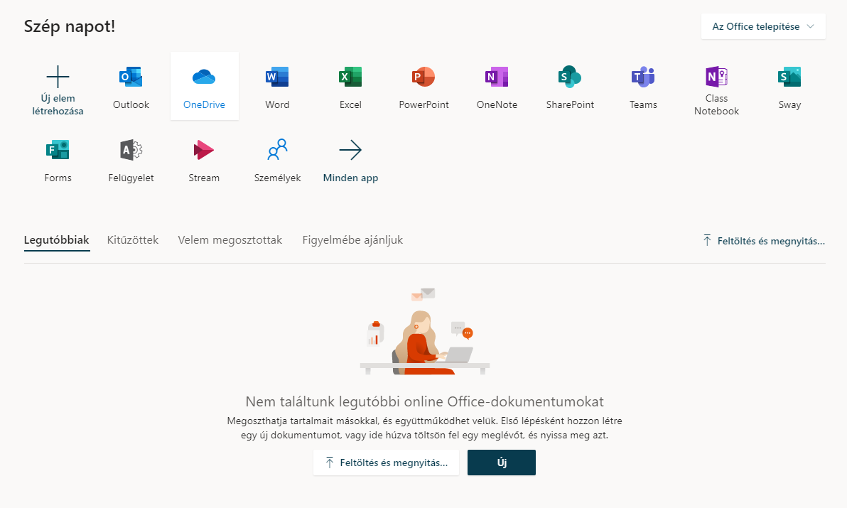
Lépjen be a www.office.com weboldalra a szeptember 7-én, vagy korábban április 9-én kapott felhasználónévvel és jelszóval!
Felhasználóneve: <neptunkód>@student.lfze.hu
Amennyiben elfelejtette a jelszavát, írjon az itsupport.vizsga@zeneakademia.hu e-mail címre!
A belépést követően kattintson a OneDrive alkalmazásra!

Slide 7
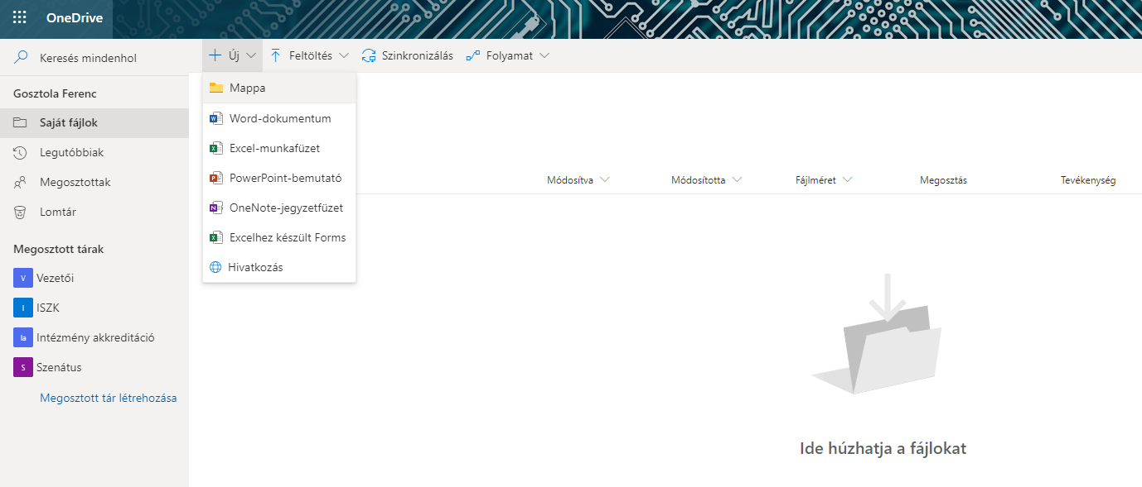
Érdemes egy új mappát létrehozni, hogy később nyomon követhetők legyenek a megosztott tartalmak!
A mappa létrehozásához kattintson az „Új” feliratra, majd válassza a „Mappa” opciót!

Slide 8
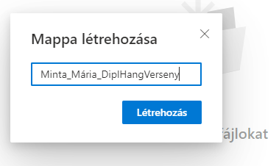
Adjon a mappának egy nevet! A mappa neve lehetőleg a saját nevével kezdődjön, majd kattintson a „Létrehozás” gombra!

Slide 9
Kattintson a fájl nevére, hogy belelépjen, és a későbbiekben oda töltse fel a vizsgára szánt fájlokat!

Slide 10
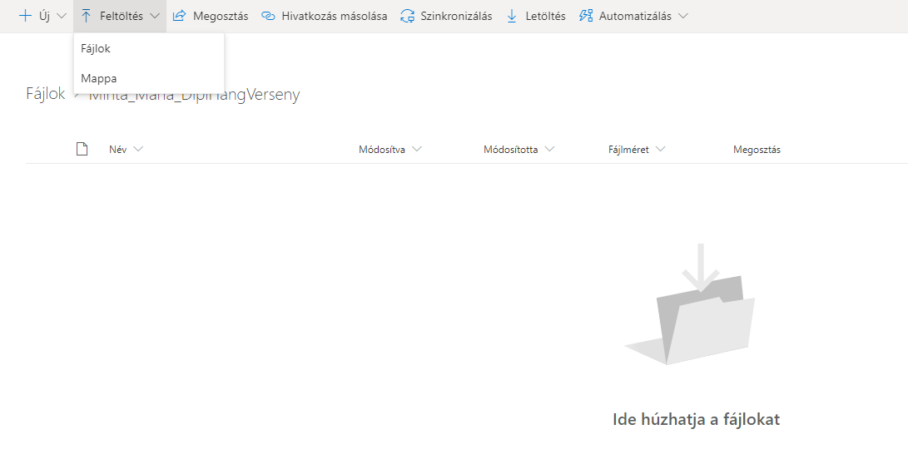
Válassza a „Feltöltés” → „Fájlok” opciót.
Kiválasztva a fájlokat, amiket szeretne feltölteni, kattintson a „Megnyitás” gombra! Ekkor elindul a feltöltés.
A feltöltött fájloknak is érdemes olyan nevet adni, amely a saját lehetőleg a saját nevével kezdődik!

Slide 11
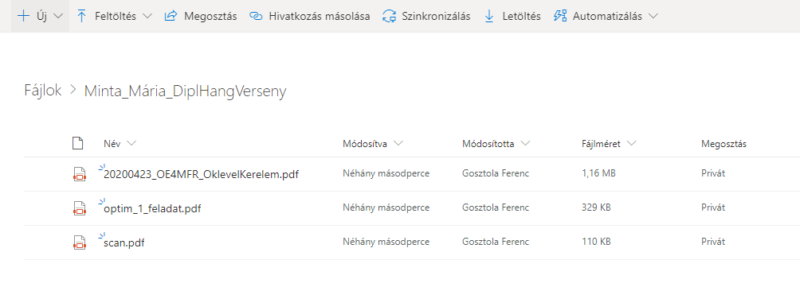
A feltöltést követően lépjen vissza a „Fájlok” opcióra, hogy meg tudja osztani a mappát!

Slide 12
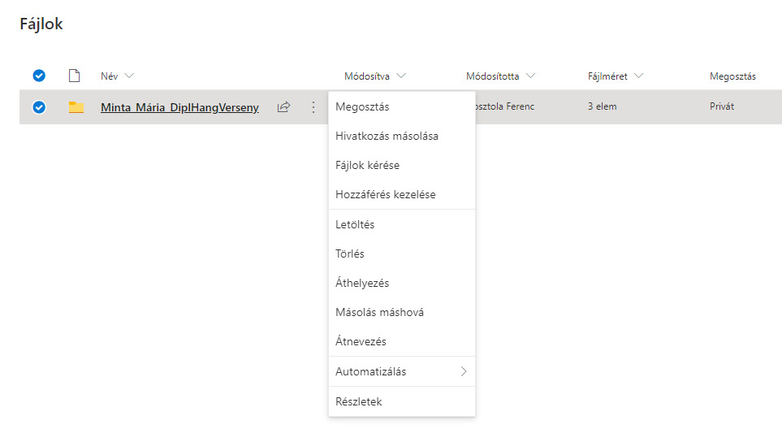
A mappa megosztásához először kattintson a függőleges „…”-ra, majd válassza a „Megosztás” lehetőséget!

Slide 13
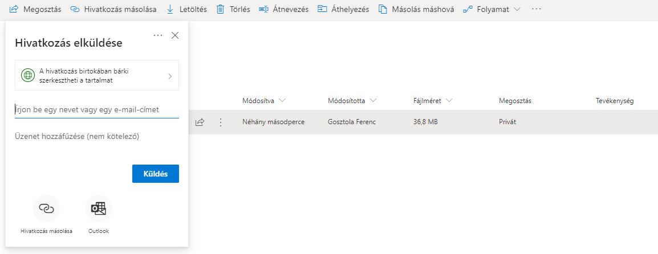
A megosztás beállításához kattintson a zöld fölgömb alakú ikonra.

Slide 14
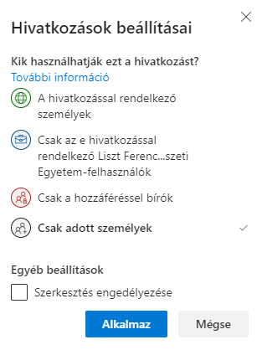
Válassza a „A hivatkozással rendelkező személyek” beállítást és a „Szerkesztés engedélyezése” lehetőség ne legyen kipipálva!
Kattintson az „Alkalmaz” gombra!

Slide 15
A megosztáshoz kattintson a „Hivatkozás másolása” linkre.

Slide 16
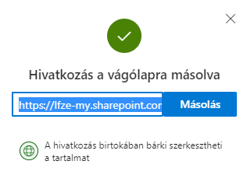
Kattintson a „Másolás” gombra!
A „Másolás” gombra való kattintás után birtokában van a videó linkjének.
A linket innentől kezdve „beillesztéssel” bárhol megoszthatja. (jobb egérgomb, beillesztés) (Ctrl+V)

Slide 17
Diploma produkció űrlap kitöltése

Slide 18
Az űrlap kitöltéséhez kattintson az alábbi linkre.
https://ecv.microsoft.com/qHwIsumZsF

Slide 19
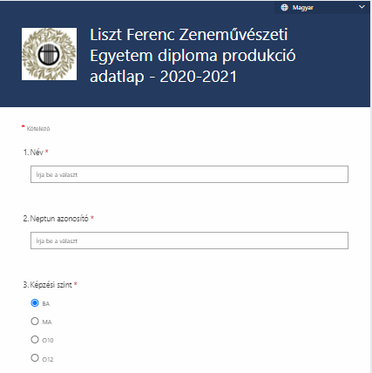
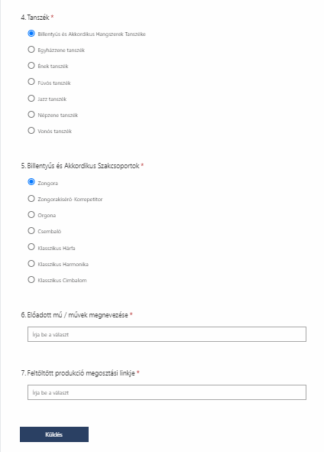
Az űrlap elérhető magyarul és angolul is a jobb felső sarokban választhatóan.
Válassza ki a tanszékének nevét!
Írja be a nevét!
Írja be a Neptun azonosítóját!
Válassza ki a szakcsoportjának nevét! (amennyiben lehetséges)
Válassza ki a képzési szintjét nevét!
Nevezze meg az előadott művét!
Illessze be a OneDrive-ból kimásolt megosztási linket!

Slide 20
A kitöltés befejezése után kattintson a „Küldés” gombra!

Slide 21
KÖSZÖNJÜK A FIGYELMET!
A felvételkészítéssel kapcsolatos konzultációra az oktatastechnika@zeneakademia.hu címen van lehetőség. A felvételek feltöltésével kapcsolatban további technikai segítséget az itsupport.zarovizsga@zeneakademia.hu email-címen, vagy munkanapokon 9.00-17.00 óra között az (1) 462-4606 telefonszámon kérhet 2021. május 5. és május 25-e között.

